Slide 1
Plastic vanger
Merel van der Leeden
Aron Vleij
Pavlo Petraschkevych
Jullian Lima Spencer

Slide 2
Inleiding
Gesprek met de product owner
Onderzoek naar sensoren
Onderzoek naar micro controller
Sprint 2
retrospective

Slide 3
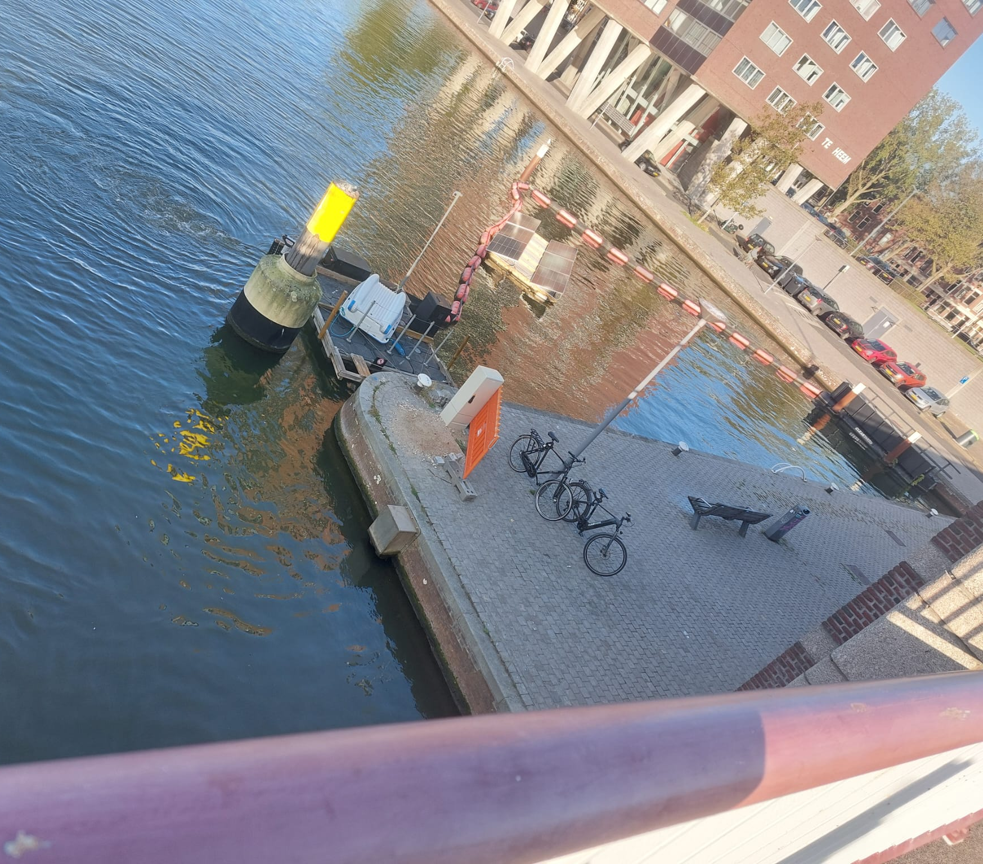
Gesprek met product owner
Uitleg gekregen over hoe het system werkt

Slide 4
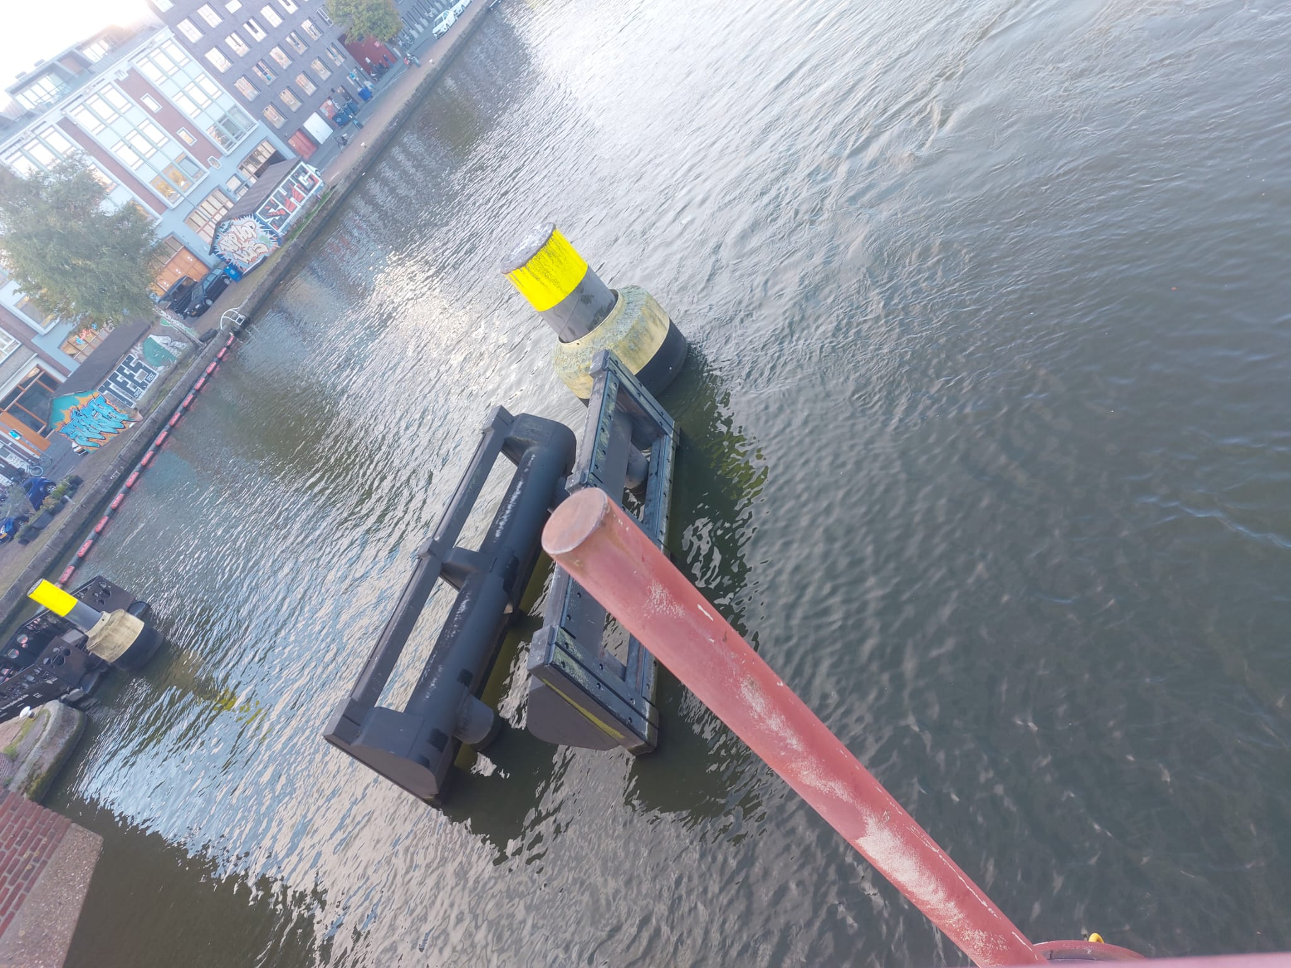
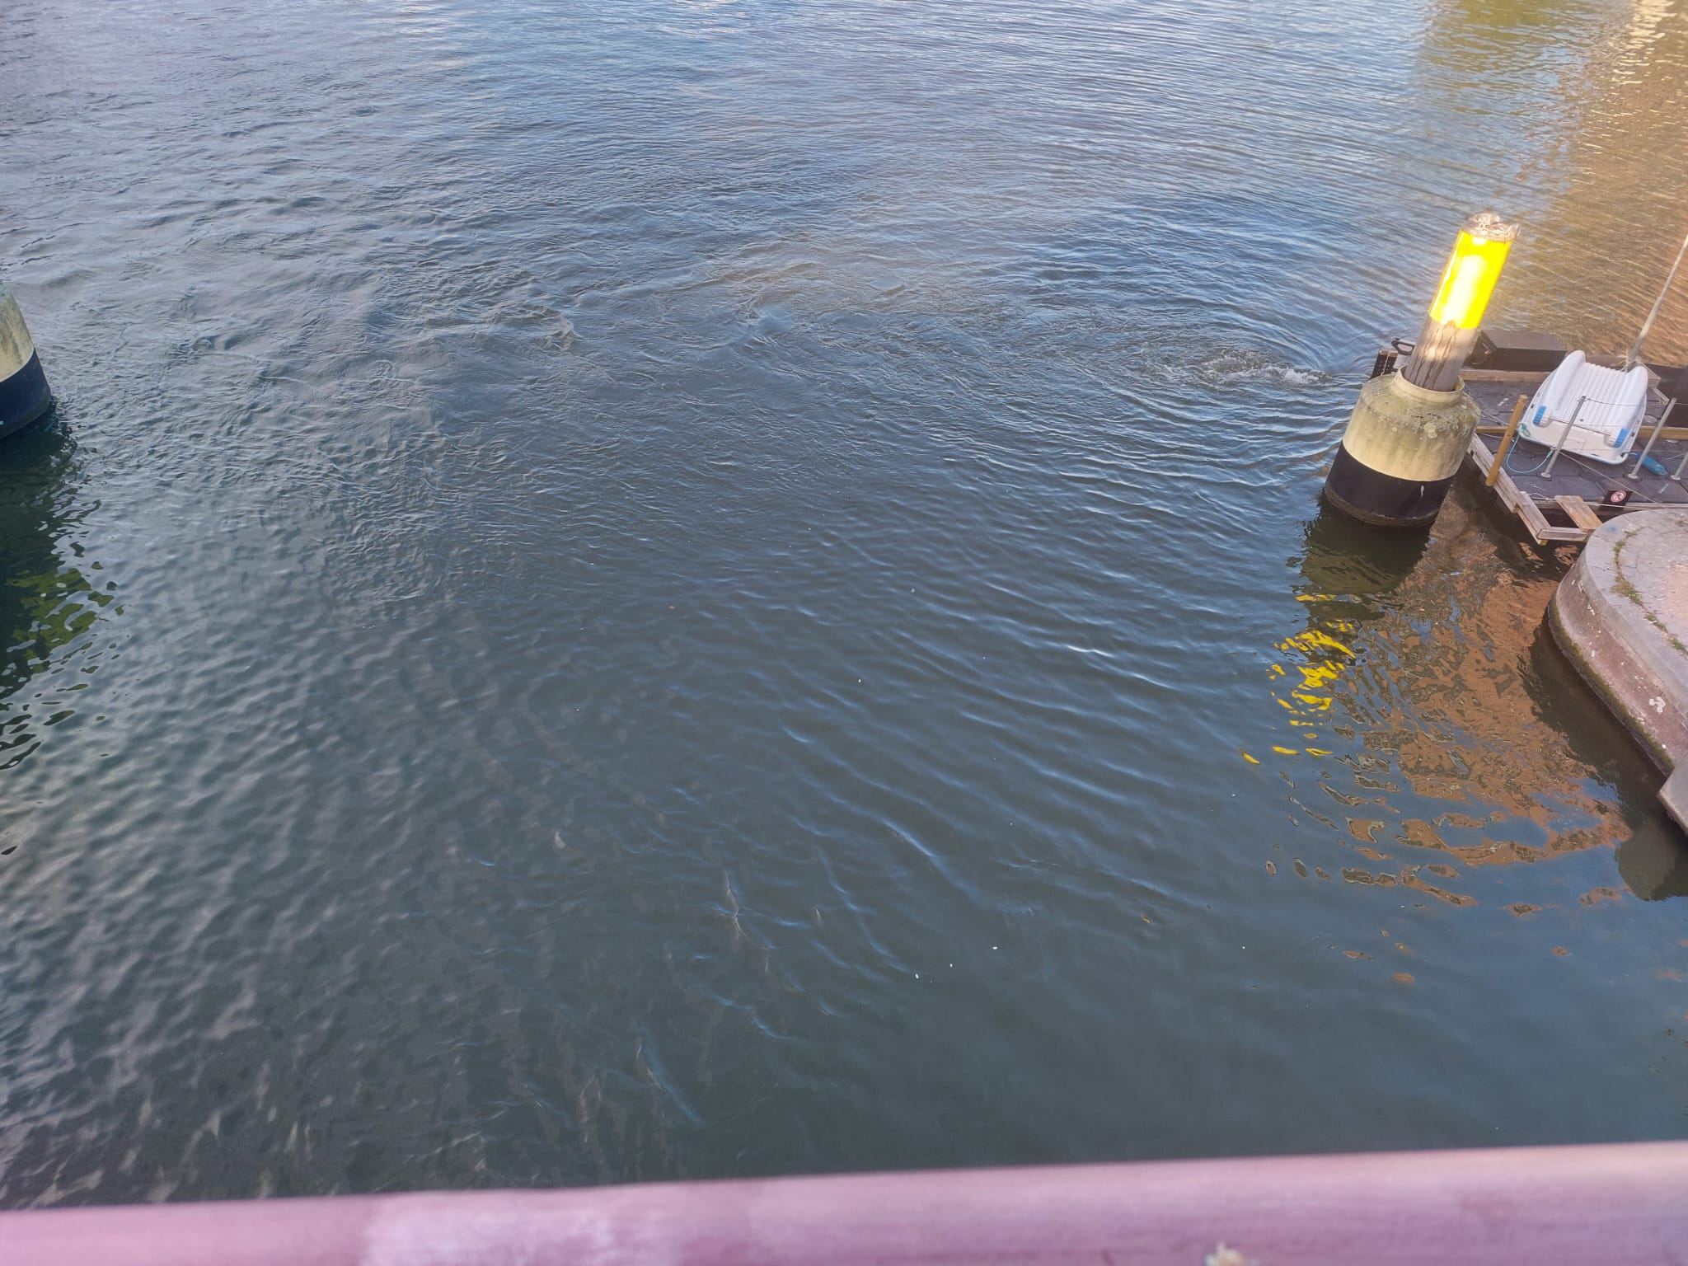

Slide 5
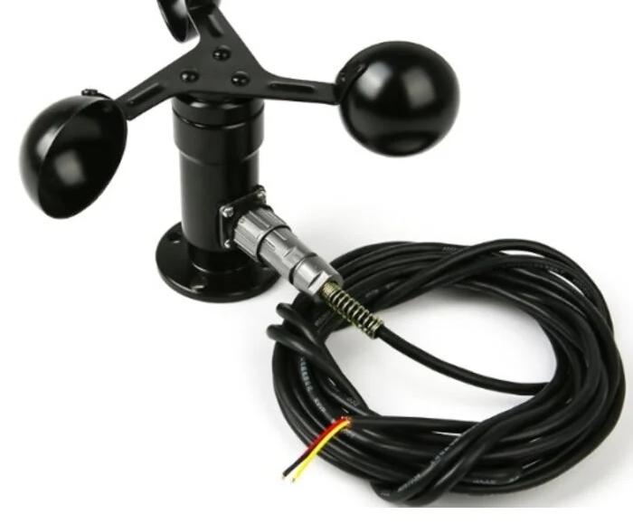
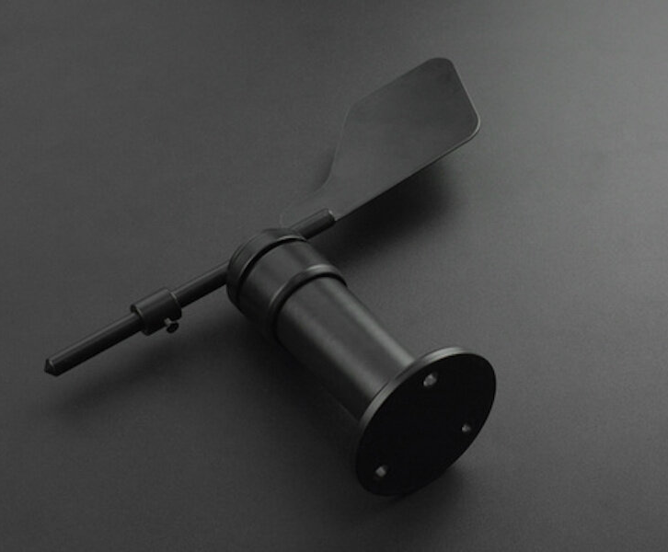
Onderzoek naar sensoren
Onderzoeksverslag is geschreven
in overleg met de productowner
User story:
1. Ik wil dat er een sensor is die de windsnelheid meet zodat ik de data van de windsnelheid kan krijgen.
Taken:
1.1 Onderzoek de opties van de windsnelheid sensoren.
1.2 Schrijf het onderzoekverslag over windsnelheid sensoren.

Slide 6

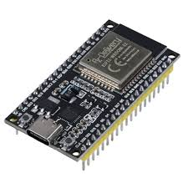
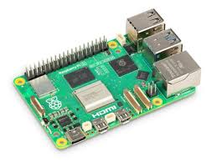
Onderzoek naar micro controller
Naam | Processor | Internet | Snelheid | Energieverbruik | GPIO | Prijs
Arduino uno | 8bit 16MHz | Geen | Laag | 45-50mA tot 200mA | 14 digitaal, 6 analoog SPI, I2C en UART | 20-30€
ESP-32 | 32bit 2 cores 240MHz | Wi-Fi en Bluetooth | Gemiddeld | 50-240mA+ | 30 SPI,I2C en DAC | 3-10€
Raspberry PI 4 | 64bit 4 cores 1.5GHz | Wi-Fi en Bluetooth | Hoog | 3W-5W | 40 I2C, SPI, UART en PWM | 50-70€
Onderzoeksverslag is geschreven
In overleg met de product owner
User story:
11. Ik wil dat het weerstation via een microcontroller aanstuurbaar kan zijn.
Taken:
11.1 Onderzoek de opties van microcontrollers.
11.2 Schrijf het onderzoekverslag van microcontrollers.

Slide 7
Sprint 2
User story | taken
10. Ik wil dat de microcontroller de motor kan aansturen op basis van de data. | 10.1/12.1 Bestudeer de verkregen motorprestatiegegevens
15. Ik wil de het weerstation altijd werkt ook al heeft hij geen stroomtoevoer. | 15.1 Onderzoek wat is de opties van zelfvoorziening.
14. Ik wil in noodgevallen de motor van afstand kunnen aansturen of uitzetten. | 14.1 Onderzoek wat is de beste optie app of website.
2. Ik wil dat het er een sensor is om de windrichting te kunnen meten zodat ik de data van de windrichting kan krijgen | 2.4 Kalibeer de windrichting sensor
1. Ik wil dat er een sensor is die de windsnelheid meet zodat ik de data van de windsnelheid kan krijgen. | 1.4 Kalibreer de windsnelheid sensor.
Langdurige planning maken
Als de sensoren binnen zijn:

Slide 8
Retrospective
Cominucatie -> ++
Aanwezigheid -> +-
Te laat komen -> +-

